Slide 1
8 февраля –
день героя антифашиста

Slide 2

Война продолжалась 1418 дней и ночей, было разрушено и сожжено 1710 городов, 70 тысяч сел и деревень, 84 тысячи школ, лишено крова 25 миллионов человек.

Slide 3
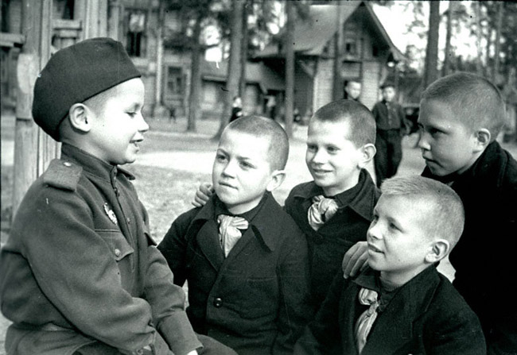
8 февраля – день юного героя антифашиста, утвержден Ассамблеей ООН с 1964 года

Slide 4
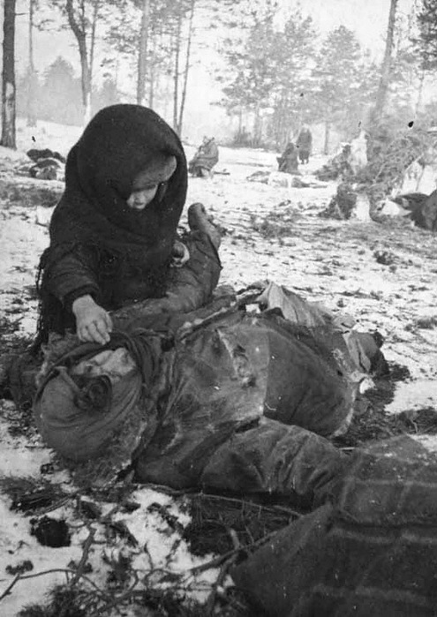
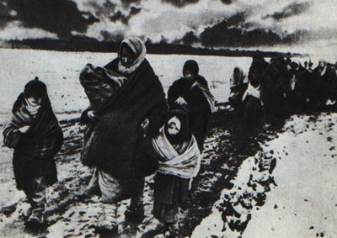
8 февраля – день мужества и патриотизма

Slide 5
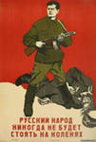
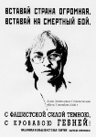
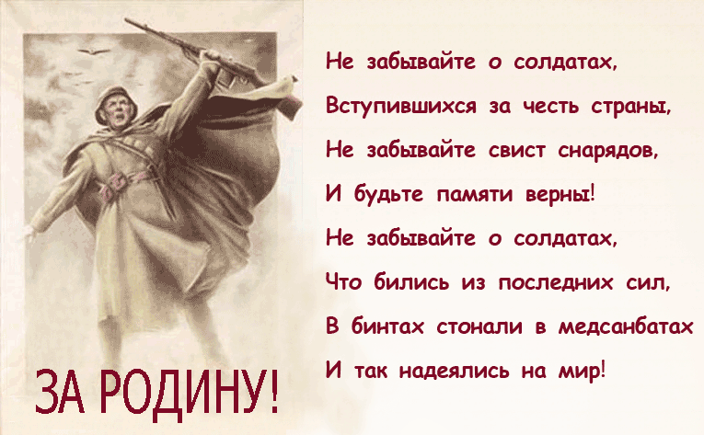
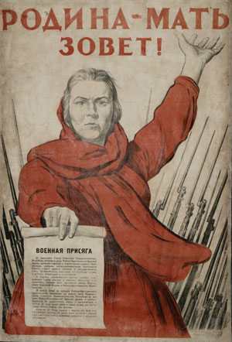
Агитационные листовки

Slide 6
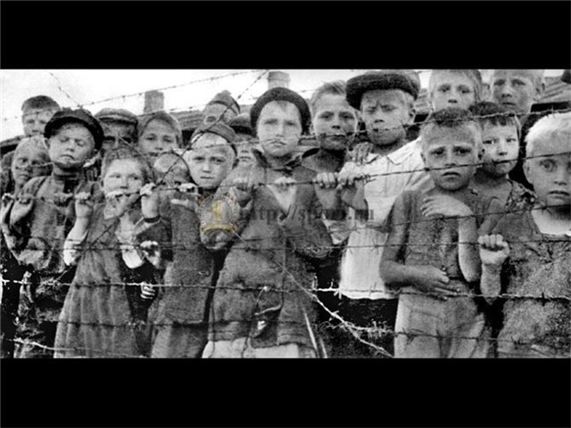
Дети – узники концлагерей
В годы второй мировой дети оказались самыми незащищенными среди тех, кому пришлось жить на оккупированной территории.

Slide 7
ПОДВИГ НАРОДА
29 дней – защита Брестской крепости
250 дней – оборона Севастополя
900 дней – блокада Ленинграда
103 дня – битва под Москвой
201 день – защита Сталинграда
50 дней – сражение на Курской дуге

Slide 8
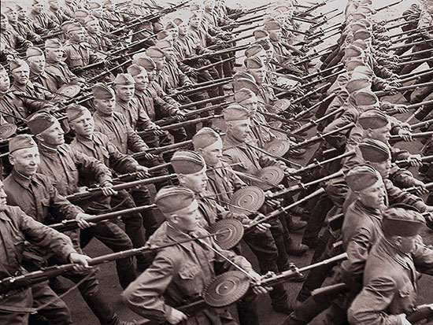
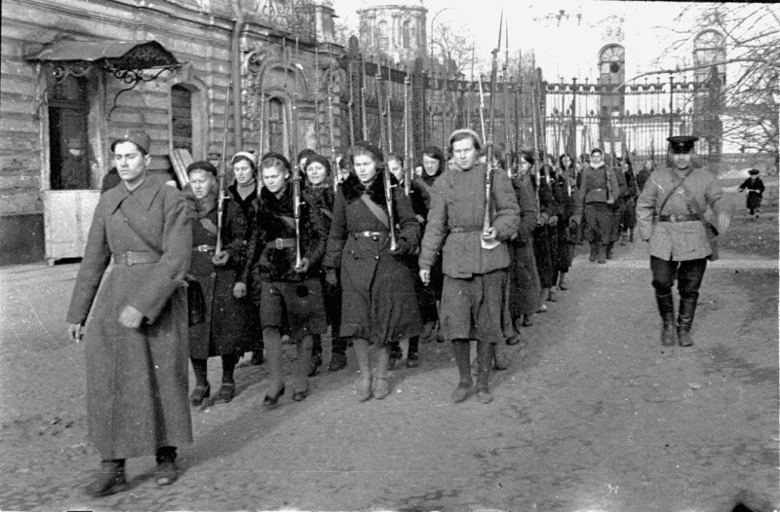
Весь советский народ встал на защиту своей Родины
Женский стрелковый батальон

Slide 9
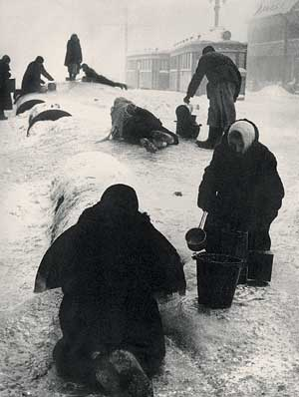
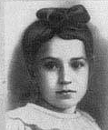
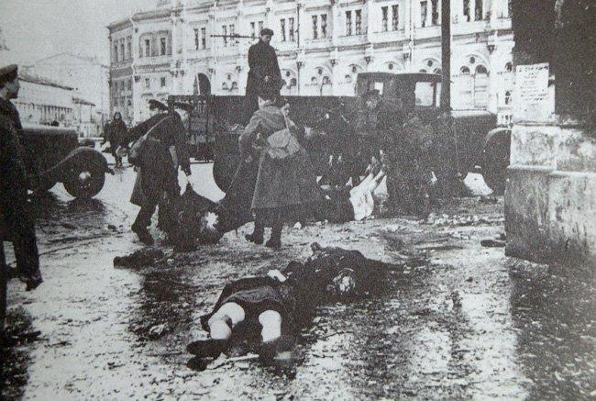
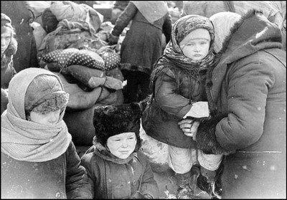
Фашизм не щадил ни женщин, ни стариков, ни детей…
Жительница блокадного Ленинграда
Таня Савичева

Slide 10
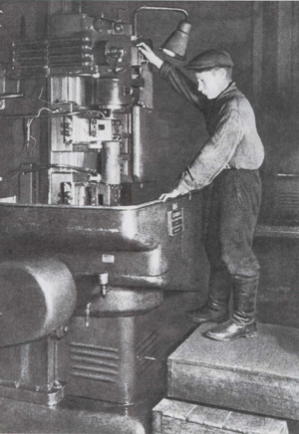
Маленькие герои большой войны …

Slide 11
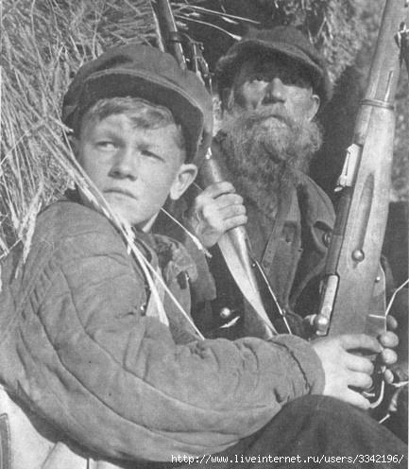
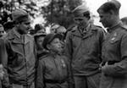
На их хрупкие плечи легла тяжесть невзгод, бедствия, горя военных лет..

Slide 12
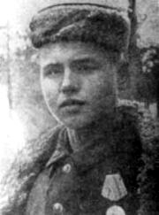
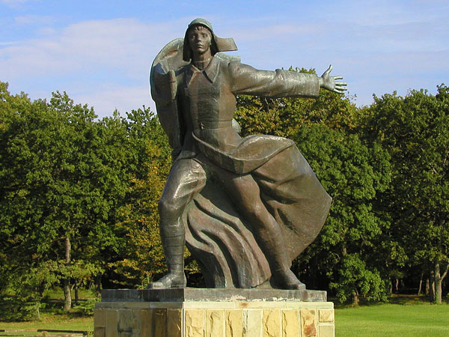
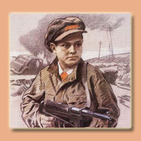
Леонид Голиков
- Неоднократно проникал в фашистские гарнизоны
- Сопровождал обоз с продовольствием в 250 подвод в блокадный Ленинград.
- В группе разведчиков совершил покушение на фашистского генерала и захватил ценные бумаги
- Присвоено звание Героя Советского Союза.

Slide 13
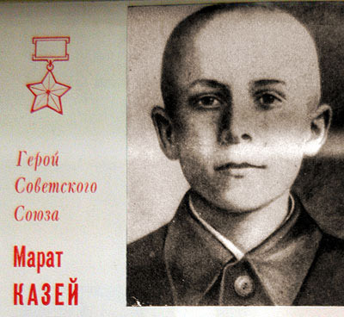
Марат Казей
- Раненным ходил в атаку
- Проникал во вражеские гарнизоны и доставлял командованию ценные разведывательные данные
- Вырвался из окружения и привел укрепление
- Добывал ценные документы неприятеля
- Гранатой подорвал себя и окруживших его врагов

Slide 14
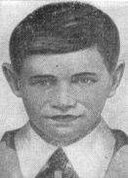
Валя Котик
- Вёл работу по сбору оружия и боеприпасов
- Расклеивал карикатуры на гитлеровцев
- Предупредил отряд об облаве
- Присвоено звание Героя Советского Союза

Slide 15
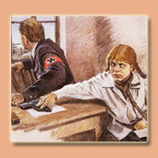
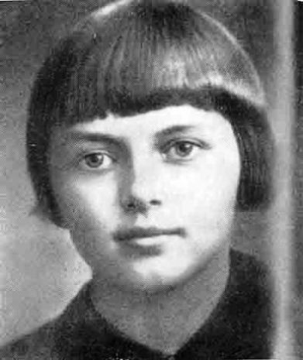
Зина Портнова
- Вступила в организацию «Юные мстители» и распространяла листовки
- Во время выполнения задания была схвачена фашистами
- Присвоено звание Героя СССР
- Награждена орденом Ленина

Slide 16
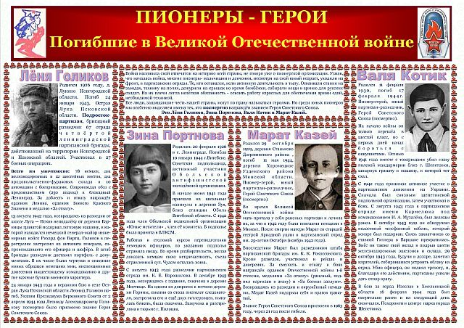

Slide 17
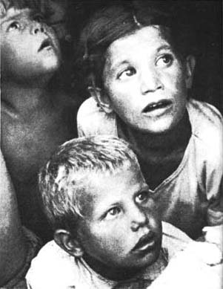
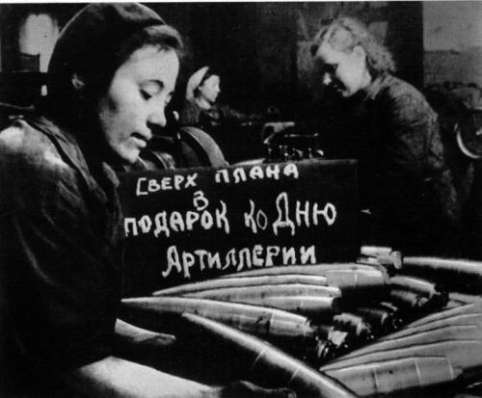

В тылу день и ночь шла работа…

Slide 18
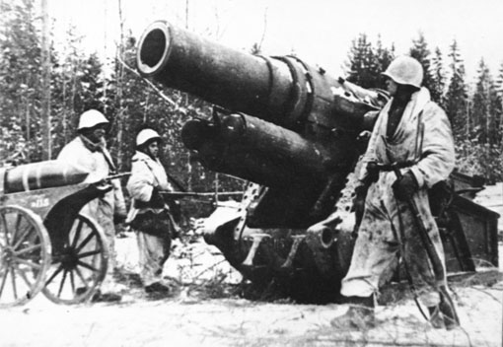
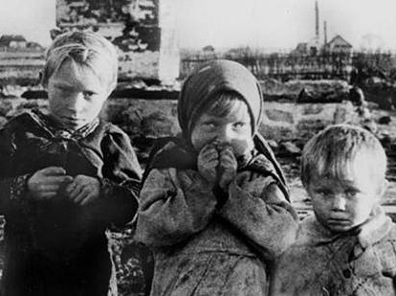
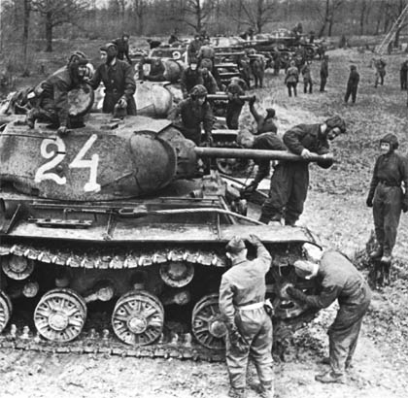
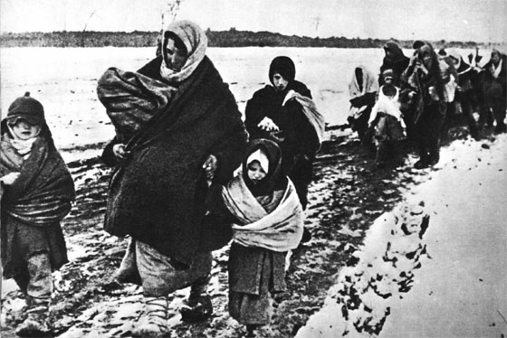

Slide 19
Те, кто пережил войну, были обычными людьми. Они сумели совершить невозможное – пережить ад войны, и стать победителями. И не только пережить, но и остаться людьми. Они уходят, и вместе с ними уходит история. От нас зависит, чтобы она не ушла навсегда.

Slide 20
Они так хотели жить!

Slide 21
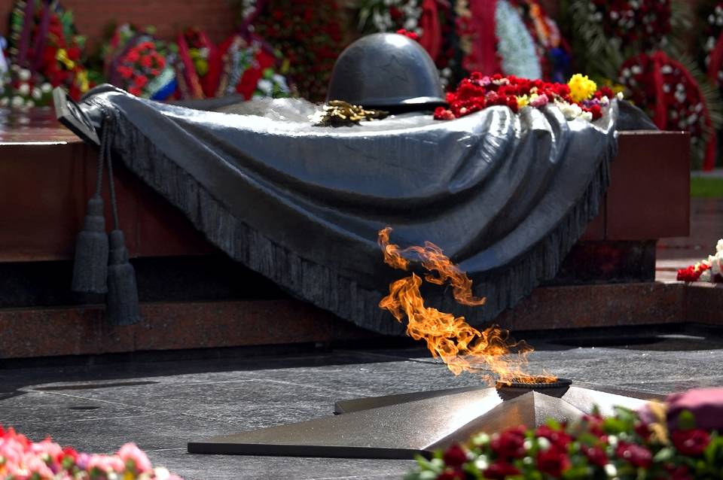
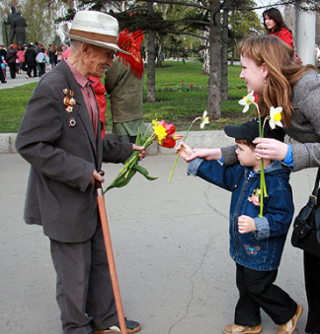
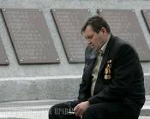
Все дальше в прошлое уходят годы страшной войны. Но подвиг людей, вставших на защиту отечества, будет вечно жить в памяти российского народа...

